Slide 1
Dr. habil. Hercz Mária
szakfelelős
Notes:
Tisztelt Hallgatóság! A kulturális mediáció mesterszak szakfelelőseként szeretettel üdvözlöm Önöket tájékoztatónkon. Az ELTE Tanító és Óvóképző Karának legfiatalabb mesterképzését szeretném Önöknek bemutatni, remélve, hogy felkelti az érdeklődésüket.
A szakot elvégzők kulturális mediátor képzettséget szereznek majd. A ma még kevésbé ismert foglalkozás társadalmi szempontból különlegesen jelentős: hidat épít a különféle kultúrák, a különféle kulturális háttérrel rendelkező emberek és gyermekek, illetve a velük kapcsolatba kerülő intézmények között.

Slide 2
Mit jelent a kulturális mediáció?
professzionális kultúraközvetítést
intézményi és egyéni kapcsolatok építésének támogatását,
kapcsolatépítést
különféle kultúrájú,
értékrendű,
különféle kulturális közegben élő gyermekek, felnőttek között.

Slide 3
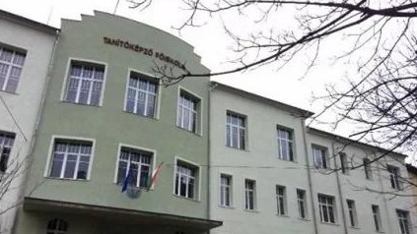
A képzés helyszíne: Budapest
Végzettség: okleveles kulturális mediátor
Képzési szint: mesterképzés
A képzés nyelve: magyar
A képzés időtartama: 4 félév
Megszerzendő kreditek száma: 120 kredit
Finanszírozási forma: állami ösztöndíjas vagy költségtérítéses
Notes:
A képzés hivatalos jellemzői ismertek…
De mit tudunk még?

Slide 4
Milyen alapszakról, lehet jelentkezni?
pedagógus alapképzési szakok (tanító, óvodapedagógus, kisgyermeknevelő)
andragógia, közösségszervező alapképzési szak;
művelődésszervező, személyügyi szervező, munkavállalási tanácsadó az ezekkel megfeleltethető korábbi főiskolai szintű szakok (népművelés, közművelődési szakember);
bölcsészet-tudomány képzési területről: neveléstudomány (pedagógia) vagy
pszichológiai alapképzési szak;
gazdaságtudományok képzési területről az emberi erőforrások alapképzési szak;
társadalomtudomány képzési területről a
szociológia, a
politológia,
az informatikus könyvtáros,
a kulturális antropológia alapképzési szak.
Notes:
A képzés további érdekessége, hogy bár a TÓK-on szerveződik, de számos alapképzés diplomásai találkozhatnak, szerencsés esetben már a csoportban is gyakorolhatják a különféle nézőpontok egyeztetését.

Slide 5
Mit tud, mihez ért a kulturális mediátor?

Slide 6
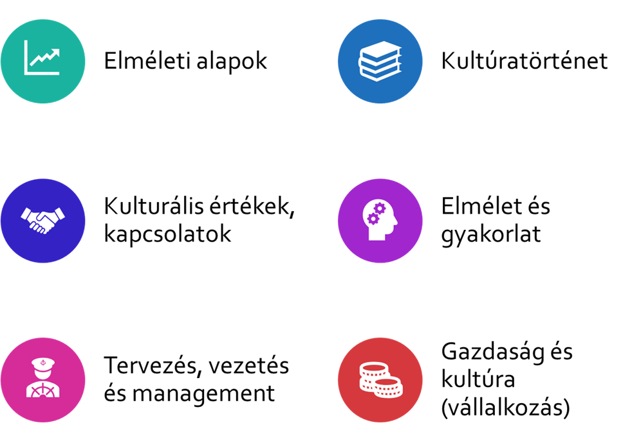
[Elméleti és gyakorlati] TUDÁSSAL rendelkezik
Notes:
A képzés alkalmazkodik a 21. századi igényekhez, így a hallgatók olyan szakmai tudásra tehetnek szert, amely a munkaerőpiacon számos munkakör ellátásában kiválóan kamatoztatható: a pályázatírásban, a minőségfejlesztésben, de a non-profit management és a marketing alapjainak elsajátításában, vagy az ELTE különleges programjába kapcsolódva akár önálló, StartUp vállalkozás indítására is.
-knows the theoretical trends of sciences, education and culture, psychology, social theory and their connections affecting the complex processes of cultural mediation.
-knows the history of the development of the meaning of the concepts of culture and civilization, their relationship to each other.
-the essential values of the processes and phenomena of Hungarian and European culture and the ways of representing Hungarian culture in the international environment.
-Knows the theory and practice of cultural mediation. -knows the techniques of systematization and analysis of the changing social, economic and cultural environment, as well as the theoretical foundations and techniques of organization and management.
-knows the planning, leadership and management knowledge of cultural institutions, domestic and international cultural mediation networks, research groups and projects.
-knows the essential connections between global human rights and ethnic rights legislation, their impact on culture, and the specificities of minority cultures and multicultural areas.
-knows the economics of culture.

Slide 7
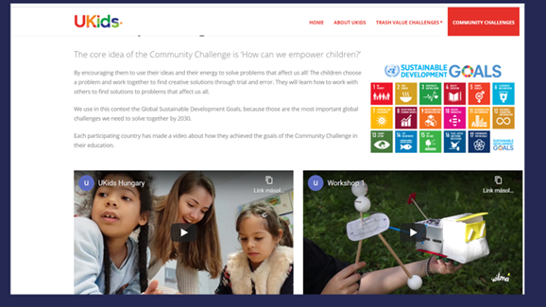
Ért
kulturális vállalkozások tervezéséhez, szervezéséhez, projekt-tervezéshez és vezetéshez
igények feltérképezéséhez,
társadalmi jóllétet segítő kezdeményezésekhez
stratégia-alkotásban való részvételhez, kultúraközvetítéshez
[önmenedzseléshez, kutatáshoz, vagy akár önálló vállalkozás tervezéséhez, StartUp támogatással]
Notes:
Amikor egy képzés hasznosságát latolgatjuk, fontos szempont, hogy mihez értünk majd, ha elvégezzük. A képzés elvégzése után a kulturális mediátor …
… [kultúraközvetítéshez],
S attól függően, hogy mennyire használja ki a szabadon választható lehetőségeket, mennyire vonódik be az egyetemi életbe, ért majd az …
support traditional and new types of civil society initiatives, to build equal opportunities, articulation of interests, advocacy and advocacy processes.
-develop strategies in the field of cultural dissemination and public education, to prepare social, political, economic and cultural management decisions at different levels, and to communicate them to professional and non-professional audiences. –
-professionally mediate, build, develop and manage organizations between different social groups and institutions, and to stimulate international cultural relations

Slide 8
Milyen lehetőségei lesznek, ha elvégezte a képzést? 1) szakmájában helyezkedik el 2) alkalmazottként dolgozik 3) vállalkozásba kezd 4) doktori fokozatot szerez (kutató, egyetemi oktató lesz)
Magyar és nemzetközi kultúra és kultúraközvetítés, különösen a
közművelődés (állami, piaci és nonprofit) intézményeiben, szervezeteiben.
Hagyományos és új típusú civil társadalmi kezdeményezésekben,
kisebbségi esélyegyenlőségi, érdekartikulációs, érdekérvényesítési és érdekvédelmi szervezetekben
Helyi, regionális, nemzeti és globális szintű társadalomfejlesztési programokban.
Önálló oktatási vagy kulturális vállalkozás indítása – StartUp programban való részvétel
LLL – doktori képzés
Eredeti végzettségének megfelelő munkahelyen extra tudással – karrierépítési lehetőséggel
Notes:
A képzés választásánál fontos szempont, hogy …

Slide 9
Jelentkezés a FELVIn február 15-ig

Slide 10
Milyen lesz a felvételi?
Szituációra épülő szabad beszélgetés
Szituáció-választás indoklása
Személyes szakmai háttér és motiváció

Slide 11
… s milyenek a hétköznapok?
NAPPALI TAGOZAT
LEVELEZŐ TAGOZAT
2024. szeptember
14 – 20 kontakt óra / tantárgy félévenként
Hallgatóbarát időbeosztással:
Heti 2,5 – 3 nap
2024. szeptember
8 – 10 kontakt óra / tantárgy félévenként
Hallgató – és munkahelybarát időbeosztással
Választható programok: intézmények és programok látogatása, klubprogramok (KultKeddek), közösségi programok

Slide 12
Miért érdemes a kulturális mediátor képzést választani?
Tartalma
Klasszikus és modern, gyakorlatorientált tananyag
Személyes haszon
Szakmai és emberi kapcsolatrendszer bővülése
Szakmai haszon
Sokrétű, modern tudás
Innovációs és vállalkozóképesség fejlődése
A tanítás körülményei
Hallgatóbarát időbeosztás
Változatos tanulási színterek (személyes / online; egyetemi / egyetemen kívüli)
Aktív tanulási módszerek az órákon
Szakmai gyakorlati svédasztal egyénre szabott gyakorlati lehetőségek
Elismert elméleti, sikeres gyakorlati szakemberektől tanulhatsz
Vállalkozói alapismeretek
Kulturális alapismeretek
Mediáció
Kommunikáció
Minőségfejlesztés
Meghívott nemzetközi előadók
Tanulás-támogató értékelési rendszer
Önmenedzselést támogató rendszerbe kapcsolódás lehetősége
Tehetségtámogatás
- Kutatásba való bevonódás - Ösztöndíjak
TDK /OTDK
Magánéletben használható tudás (konfliktuskezelés; kommunkiáció)
Általánosan alkalmazható tudás: pályázatírás, a minőségfejlesztés, a non-profit management és a marketing alapjai,
Munkavállalói lehetőségek bővülése (akár StartUp felkészítés választhatóan)
Pályázatírás
Rendezvényszervezés
Nemzetközi kitekintés
Kötelező és szabadon választható programok
Egyéni tanulási utak és lehetőségek
Részvételi lehetőség programszervezésben
Nemzetközi tapasztalatok
Erasmus+ és CEEPUS ösztöndíjas külföldi tanulmányok
Notes:
Amikor egy szakot választunk, nem csak a hasznosságról szóló észérvek döntenek. Nézzük tehát diákszemmel, miért érdemes…
A klasszikus és modern , gyakorlatorientált tananyagot részben elismert oktatóinktól, részben egy-egy előadásra meghívott,
vagy a gyakorlatokat vezető szakemberektől,
illetve meghívott nemzetközi előadóktól lehet megismerni, illetve aktív tanulással elsajátítani.
A képzés alapvetően hallgató- és tanulás-támogató. A lehetőségekhez képest alkalmazkodunk az egyéni tanulási célok és utak támogatásához, hogy hallgatóink alapképzésükben szerzett tudását is kamatoztathassák, és későbbi céljaikat is támogassuk (legyen az akár doktori képzésben való továbbtanulás, akár vállalkozásfejlesztés).
A képzés, a Kar, és az egyetem lehetőségeit kihasználva számos személyes – és szakmai extrához juthatnak a hallgatóink.

Slide 13
Minden, amit rólunk tudni lehet, megújult honlapunkon
https://www.tok.elte.hu/content/a-kulturalis-mediacio.t.7681?m=570

Slide 14
További kérdésekkel forduljon hozzánk!

